Slide 1
O Efeito da entrada no Programa Olho Vivo sobre a letalidade policial no estado de São Paulo
Andrei Schoschlakow Bonifácio
Felipe Ferreira Alexandre

Slide 2
Introdução
A polícia possui autoridade legal para empregar força, inclusive letal em situações extremas, exigindo mecanismos robustos de controle, supervisão e responsabilização para garantir legitimidade e proteção de direitos.
A adoção de câmeras corporais expandiu-se internacionalmente como instrumento de transparência e accountability, tornando abordagens policiais auditáveis e tornando os registros mais precisos.
Porém, as evidências empíricas sobre câmeras corporais são heterogêneas, indicando que seus efeitos dependem principalmente das regras de uso, supervisão, armazenamento das imagens e responsabilização institucional.
No contexto brasileiro, marcado por elevada letalidade policial e desigualdades estruturais, as câmeras corporais podem produzir impactos mais amplos sobre mortes decorrentes de intervenções policiais e confiança pública.
Avaliar o efeito das câmeras corporais no Brasil é desafiador, pois sua implementação frequentemente coincide com reformas institucionais mais amplas, mudanças operacionais e maior escrutínio social sobre a atuação policial.

Slide 3
Dados
Este trabalho utiliza informações administrativas sobre mortes decorrentes de intervenção policial no Estado de São Paulo, combinadas a uma base de tratamento que identifica a entrada de unidades da Polícia Militar do Estado de São Paulo no Programa Olho Vivo. O objetivo é construir um painel de unidades policiais ao longo do tempo, permitindo comparar a trajetórida letalidade policial entre batalhões que passaram a utilizar câmeras corporais e batalhões ainda não tratados ou não tratados no período de análise.
A principal base de resultado é composta por registros de mortes decorrentes de intervenção policial, doravante MDIP. Esses registros incluem informações sobre o ano e o mês estatístico da ocorrência, data do fato, corporação envolvida, situação do agente, município, circunscrição policial, companhia, batalhão, comando, além de características da vítima, como idade, sexo e raça/cor.
Para a análise principal, opta-se pelo nível de batalhão, construindo uma base em painel batalhão × mês, por duas razões: 1. A implantação das câmeras corporais no Programa Olho Vivo foi organizada e divulgada principalmente por batalhões e unidades policiais, com entrada em fases sucessivas. 2. A base de MDIP fornecida contém identificação do batalhão associado ao evento, permitindo observar a evolução mensal da letalidade em cada unidade.

Slide 4
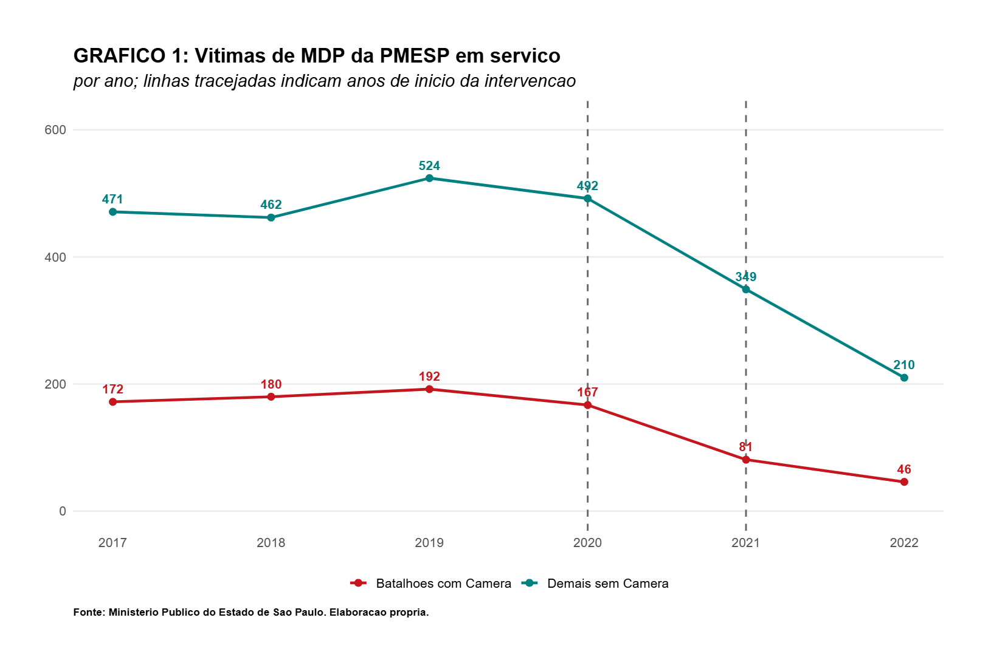
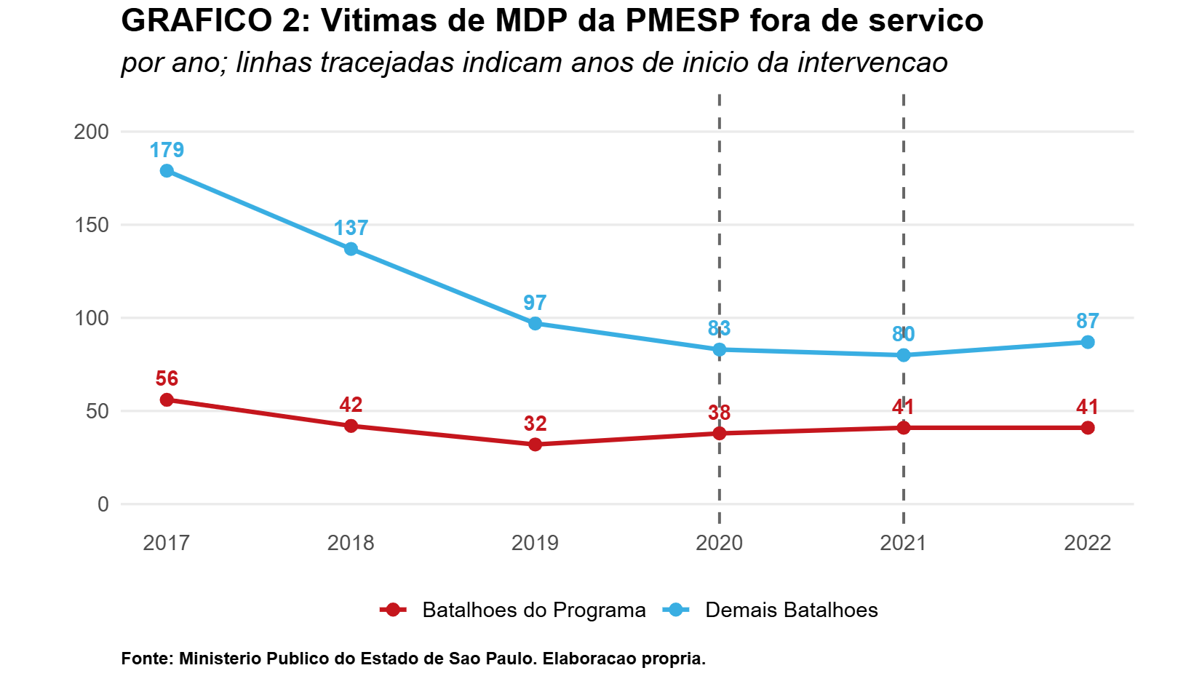
Metodologia
Foi utilizado o método de diferença-em-diferenças com múltiplos períodos e adoção escalonada (Callaway e Sant’Anna), pois as câmeras corporais não foram implementadas simultaneamente em todos os batalhões (alguns em agosto de 2020, outros em junho de 2021 e outros em ondas posteriores). A hipótese central do modelo é a de tendências paralelas condicionais.

Slide 5
Resultados

Slide 6
Conclusão

